Slide 1
Agiles Projektmanagement mit Scrum - Scrum in einem Innovationsprojekt
Prof. Dr. Markus Heckner

Slide 2
Agenda
Design Thinking vs. Scrum
Beispielhafter Ablauf eines Innovationsprojekts mit Scrum
Fazit

Slide 3
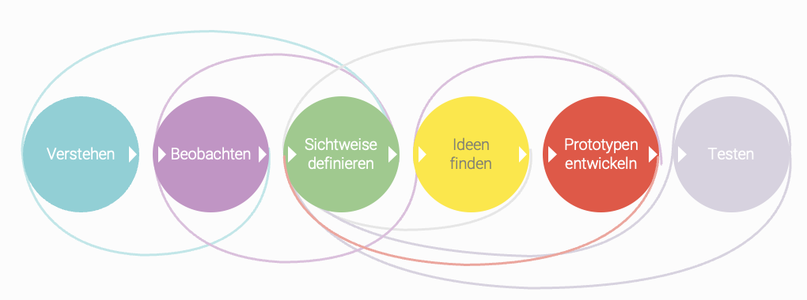
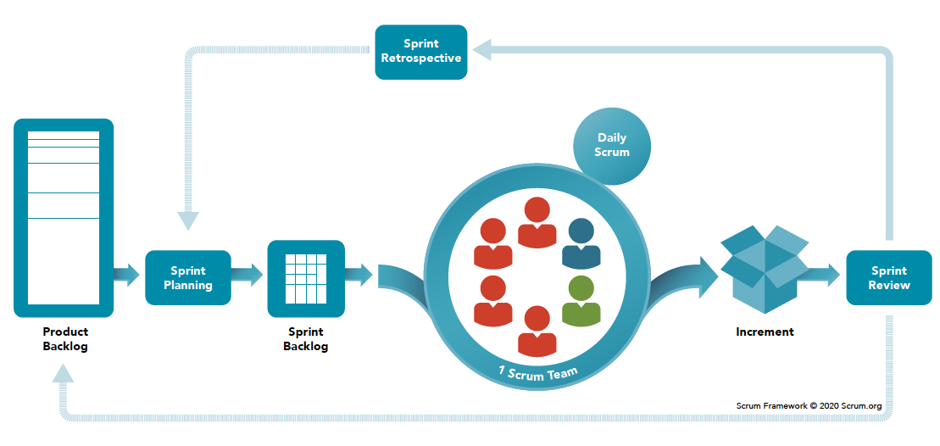
Design Thinking vs. Scrum
vs.

Slide 4
Agenda
Design Thinking vs. Scrum
Beispielhafter Ablauf eines Innovationsprojekts mit Scrum
Fazit

Slide 5
Scrum Framework

Slide 6
Erste Version des Product Backlog
Interviewleitfäden gemeinsam erstellen
Interviewpartner organisieren
Interviews durchführen
Desk-Research nach smarten Küchen
Interviews und Rechercheergebnisse gemeinsam im Innovation Lab auswerten und am Innovation Board dokumentieren
Ideen entwickeln
Prototypen entwickeln
User Tests

Slide 7
Sprint Backlog für den ersten Sprint
Interviewleitfäden gemeinsam erstellen
Interviewpartner organisieren
Interviews durchführen
Desk-Research nach smarten Küchen
Interviews und Rechercheergebnisse gemeinsam im Innovation Lab auswerten und am Innovation Board dokumentieren

Slide 8
Neue Product Backlog Items nach dem ersten Sprint Review
Testnutzer für Beobachtung beim Kochen in der eigenen Küche organisieren
Beobachtung planen
Beobachtung durchführen
Ergebnisse der Beobachtung gemeinsam im Innovation Lab auswerten und am Innovation Board dokumentieren
How Might We Frage entwickeln

Slide 9
Neue bzw. Ergänzte Product Backlog Items nach dem zweiten Sprint
Ideen entwickeln anhand der Methode Brainstorming im Innovation Lab
Erstellung eines ersten groben Prototyps
Test im Lab planen und durchführen
Testpersonen organisieren
Test auswerten und Entscheidungen ableiten

Slide 10
Weitere Items im Product Backlog
Prototyp iterieren
Neue Interviews planen, um Nutzerbedürfnisse noch besser zu verstehen

Slide 11
Neue Aufgaben aus Sprint Review
Pitch vorbereiten
Dokumentation finalisieren

Slide 12
Agenda
Design Thinking vs. Scrum
Beispielhafter Ablauf eines Innovationsprojekts mit Scrum
Fazit

Slide 13
Fazit
Team entwickelt am Ende nicht immer ein Product Increment – Aber das Wissen des Teams über das Problem und die Lösung verbessert sich
Auch ein verworfener Prototyp kann ein Product Increment sein
In einem Innovationsprojekt werden möglicherweise nicht alle Elemente von Scrum eingesetzt
Trotzdem kann Scrum Innovationsteams bei der Planung und Organisation von Innovationsprojekten unterstützen

